Slide 1

Организация непрерывного обучения детей безопасному поведению на дорогах, целостность, системность и взаимосвязь всех задействованных активностей

Slide 2
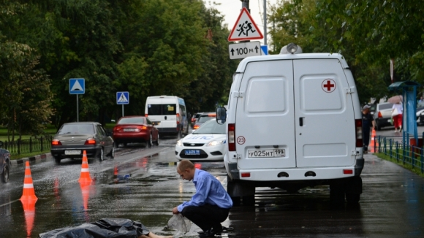
Смертность детей от внешних причин
Смертность детей от внешних причин в возрасте 0 - 17 лет
 | число умерших соответствующего возраста от указанных причин на 100000 человек соответствующего возраста
 | 2012 | 2013 | 2014 | 2015 | 2016
Смертность детей от внешних причин смерти в возрасте 0 - 17 лет
всего | 24,1 | 23,2 | 21,3 | 21,1 | 21,1
из них:
в возрасте 0 - 14 лет | 19,3 | 18,7 | 17,1 | 16,8 | 16,8
в возрасте 15 - 17 лет | 48,4 | 47,7 | 45,2 | 46,8 | 46,8
Источник: Росстат
I место смертность от дорожно-транспортных происшествий

Slide 3
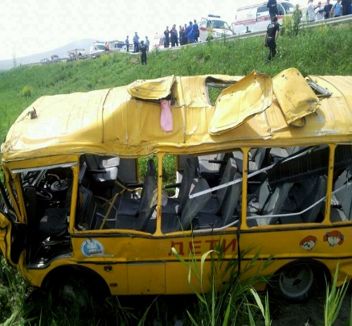
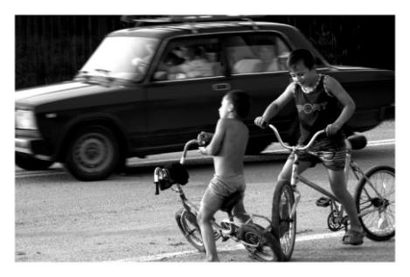
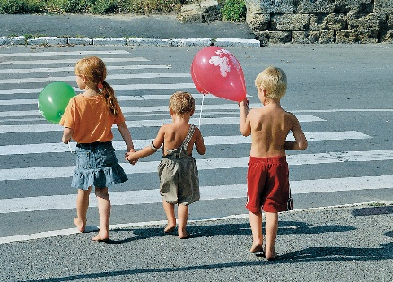
Дорожно-транспортные происшествия с участием детей
Как пассажиры
36 %
Как пешеходы
30 %
Как велосипедисты
34 %

Slide 4

Конвенция о правах ребенка
Принята резолюцией 44/25 Генеральной Ассамблеи от 20 ноября 1989 года
Статья 3
Во всех действиях в отношении детей, независимо от того, предпринимаются они государственными или частными учреждениями, занимающимися вопросами социального обеспечения, судами, административными или законодательными органами, первоочередное внимание уделяется наилучшему обеспечению интересов ребенка.
Государства-участники обязуются обеспечить ребенку такую защиту и заботу, которые необходимы для его благополучия, принимая во внимание права и обязанности его родителей, опекунов или других лиц, несущих за него ответственность по закону, и с этой целью принимают все соответствующие законодательные и административные меры.
Государства-участники обеспечивают, чтобы учреждения, службы и органы, ответственные за заботу о детях или их защиту, отвечали нормам, установленным компетентными органами, в частности, в области безопасности и здравоохранения и с точки зрения численности и пригодности их персонала, а также компетентного надзора.
Меры защиты ребенка (ст. 4, 19 и 33):
Разработка социальных программ с целью предоставления необходимой поддержки ребенку и лицам, которые о нем заботятся;
Другие формы предупреждения и выявления нарушения прав ребенка;
Законодательные, административные, просветительные и иные меры.

Slide 5



Конституция Российской Федерации
Государство должно в приоритетном порядке гарантировать детям защиту достоинства личности, права на жизнь, права на свободу и личную неприкосновенность
задача государства: разработка законодательных мер, имеющих целью обеспечение безопасности каждого ребёнка
СТ. 43

Slide 6
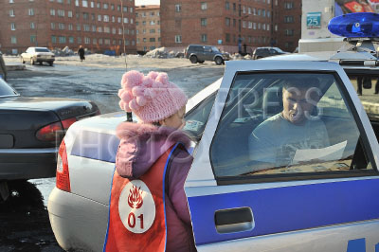
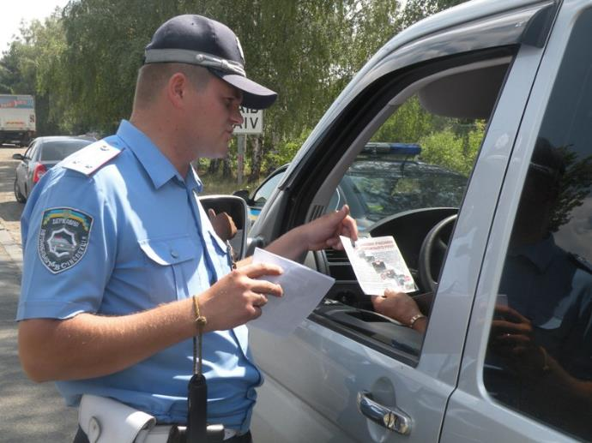
Федеральный закон от 09.02.2007 № 16-ФЗ
«О транспортной безопасности»
Транспортная безопасность - состояние защищённости объектов транспортной инфраструктуры и транспортных средств
от актов незаконного вмешательства
Задача обеспечения транспортной безопасности: предотвращение аварийных ситуаций на дорогах, в том числе путем реализации профилактических мер

Slide 7
Федеральный закон от 10.12.1995 № 196-ФЗ (ред. от 28.12.2013 «О безопасности дорожного движения»
Дорожное движение – совокупность общественных отношений, возникающих в процессе перемещения людей и грузов с помощью транспортных средств или без таковых в пределах дорог, а его безопасность это такое состояние, которое отражает степень защищенности его участников от дорожно-транспортных происшествий и их последствий
Принципы обеспечения безопасности дорожного движения:
Приоритет жизни и здоровья граждан;
Приоритет ответственности государства за обеспечение безопасности дорожного движения над ответственностью граждан;
Соблюдение интересов граждан, общества и государства;
Программно-целевой подход к деятельности по обеспечению безопасности дорожного движения
Обеспечением безопасности дорожного движения называется деятельность, направленная на предупреждение причин возникновения дорожно-транспортных происшествий и снижение тяжести их последствий

Slide 8
Федеральный закон от 10.12.1995 № 196-ФЗ (ред. от 28.12.2013) «О безопасности дорожного движения»
Статья 6. Полномочия Российской Федерации, субъектов Российской Федерации и органов местного самоуправления в области обеспечения безопасности дорожного движения
3. К полномочиям органов исполнительной власти субъектов Российской Федерации в области обеспечения безопасности дорожного движения относится осуществление мероприятий по обеспечению безопасности дорожного движения на автомобильных дорогах регионального или межмуниципального значения при осуществлении дорожной деятельности, включая:
  осуществление мероприятий по предупреждению детского дорожно-транспортного травматизма;
  участие в организации подготовки и переподготовки водителей транспортных средств;
  информирование граждан о правилах и требованиях в области обеспечения безопасности дорожного движения.
4. К полномочиям органов местного самоуправления поселения, муниципального района, городского округа в области обеспечения безопасности дорожного движения относится осуществление мероприятий по обеспечению безопасности дорожного движения на автомобильных дорогах местного значения, в том числе на объектах улично-дорожной сети, в границах населенных пунктов поселения при осуществлении дорожной деятельности, включая :
  принятие решений о временных ограничении или прекращении движения транспортных средств на автомобильных дорогах местного значения в границах городского округа в целях обеспечения безопасности дорожного движения;
  участие в осуществлении мероприятий по предупреждению детского дорожно-транспортного травматизма на территории городского округа.

Slide 9
Что? Кто? И Как?
Исполнительные органы государственной власти (через осуществление мероприятий)
Профилактика
дорожно-транспортного травматизма
Органы местного самоуправления
(через участие в мероприятиях)
Образовательные организации
(через участие в мероприятиях)

Slide 10
К О Н Ц Е П Ц И Я федеральной целевой программы "Повышение безопасности дорожного движения в 2013-2020 годах"
Направление: развитие системы предупреждения опасного поведения участников дорожного движения
Мероприятия:
развитие системы информационного воздействия на население в целях формирования негативного отношения к правонарушениям в сфере дорожного движения;
проведение пропагандистских кампаний, направленных на формирование у участников дорожного движения стереотипов законопослушного поведения и понимания неотвратимости наказания;
продолжение создания тематических телепередач по пропаганде культуры поведения участников дорожного движения;
вовлечение в информационную и профилактическую деятельность автотранспортных предприятий, страховых организаций, автошкол, общественных и профессиональных объединений;
улучшение качества контроля за соблюдением водителями и пешеходами требований безопасности дорожного движения, а также повышение ответственности водителей и пешеходов за нарушение требований безопасности дорожного движения.

Slide 11
К О Н Ц Е П Ц И Я федеральной целевой программы "Повышение безопасности дорожного движения в 2013-2020 годах"
Направление: Обеспечение безопасного участия детей в дорожном движении
Задачи:
обучение детей и подростков Правилам дорожного движения,
формирование у детей навыков безопасного поведения на дорогах,
укрепление и контроль дисциплины участия детей в дорожном движении
создание условий безопасного участия детей в дорожном движении
Мероприятия:
развитие сети базовых, муниципальных и мобильных детских автогородков, учебных площадок и учебно-методических центров сопровождения деятельности по профилактике детского дорожно-транспортного травматизма и оснащение их техническими средствами и научно-методическими материалами;
проведение широкомасштабных акций "Внимание - дети!", "Внимание - пешеход!", "Вежливый водитель", "Зебра" и др.;
продолжение организации работы по профилактике детского дорожно-транспортного травматизма в детских дошкольных учреждениях и школах (создание уголков и кабинетов безопасности дорожного движения, подготовка учебных программ и методических материалов для проведения занятий с детьми по безопасному участию в дорожном движении, подготовка и повышение квалификации преподавателей, организация внеклассной работы и др.);
организация и стандартизация перевозок детей специализированными транспортными средствами ("школьный автобус").

Slide 12
Проблемы:
Формальность выполнения профилактической, воспитательной, обучающей работы по соблюдению Правил дорожного движения или игнорирование ее проведения в отведенные часы, замена другими видами занятий.
Отсутствие единой системы воспитания и обучения безопасному поведению на дорогах с учетом возрастных возможностей здоровья.
Недостаток качественного методического материала с учетом индивидуальных особенностей поведения детей и подростков.

Slide 13
Проблемы:
Проблема экспертизы и апробирования новых печатных и электронных учебных и методических пособий по обучению детей и подростков безопасному участию в дорожном движении.
Проблема подготовки, переподготовки и повышения квалификации специалистов (педагогов), осуществляющих обучение несовершеннолетних правилам безопасного поведения на дорогах.
Стандартный подход к детям любого возраста.

Slide 14
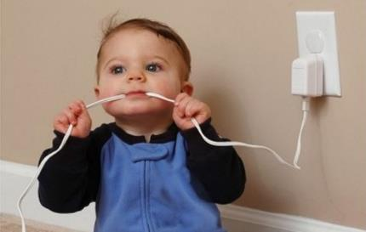
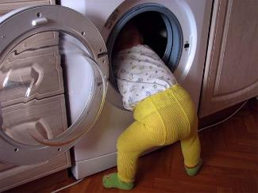

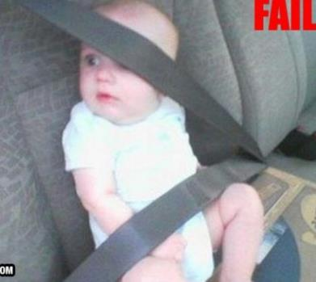
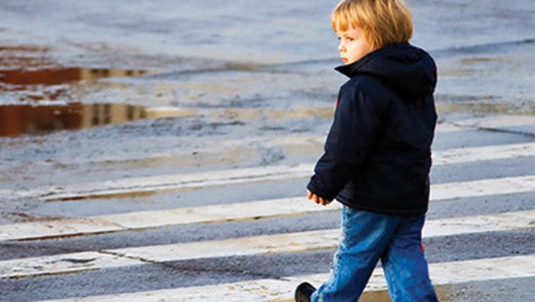
Федеральный закон от 29.12.2012 № 273-ФЗ
«Об образовании в Российской Федерации»
Статья 28: Компетенция, права, обязанности и ответственность образовательной организации
Пункт 6. Образовательная организация обязана осуществлять свою деятельность в соответствии с законодательством об образовании, в том числе:
создавать безопасные условия обучения, воспитания обучающихся, присмотра и ухода за обучающимися, их содержания в соответствии с установленными нормами, обеспечивающими жизнь и здоровье обучающихся, работников образовательной организации;

Slide 15
Федеральные государственные образовательные стандарты
Приказ Минобрнауки РФ от 17.10.2013 г. № 1155 «Об утверждении ФГОС дошкольного образования»
Социально-коммуникативное развитие (формирование основ безопасного поведения)
Приказ Минобрнауки РФ от 06.10.2009 №373 «Об утверждении ФГОС начального общего образования»
Приказ Минобрнауки РФ «Об утверждении ФГОС основного общего образования»
Приказ Минобрнауки РФ «Об утверждении ФГОС среднего общего образования»

Slide 16
Федеральные государственные образовательные стандарты
Универсальные учебные действия
ЧЕМУ УЧИТЬ? Обновленное содержание
РАДИ ЧЕГО УЧИТЬ? Ценности образования
КАК УЧИТЬ? Обновление средств
обучения
Результат: развитие личности ребенка на основе универсальных учебных действий

Slide 17
Перспективные задачи педагогического коллектива образовательной организации
Проектирование и создание социально безопасной и здоровьесберегающей среды, обеспечивающей безопасные условия пребывания детей, способствующей сохранению и укреплению их здоровья, формированию культуры безопасного поведения и здоровьесбережения через предметное содержание обучения, интеграцию содержания образования и вопросов безопасности, внеурочную (внеклассную) деятельность и межведомственное взаимодействие

Slide 18
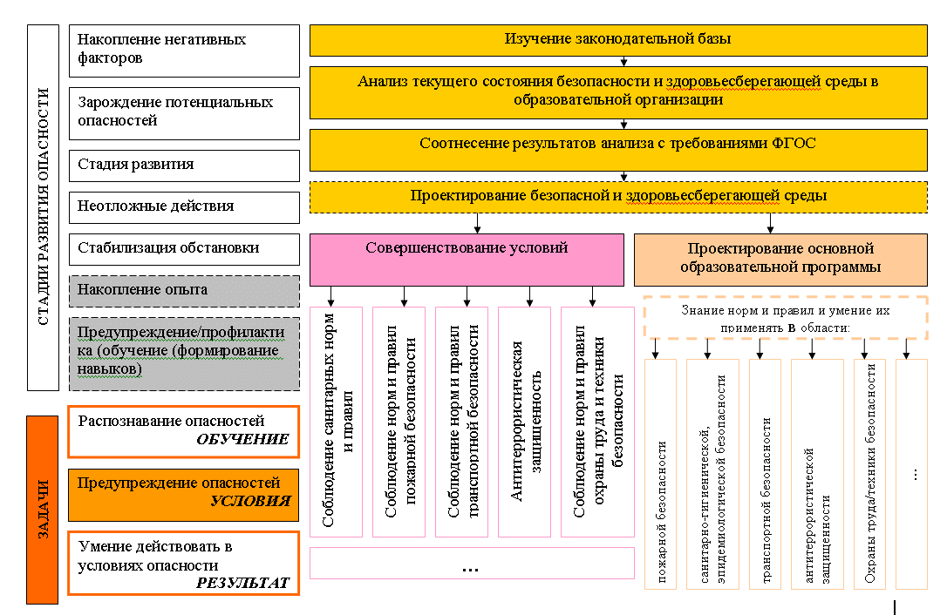
Уровень образовательной организации
ФГОС

Slide 19
Требования к организации
Обучение детей правилам дорожного движения
и безопасному поведению на дорогах
Обучение детей правилам дорожного движения
Учебные предметы
1-4
Окружающий
Мир
5-11
ОБЖ
Внеурочная деятельность
1-4
Программа
формирования
экологической
культуры,
здорового и
безопасного
образа жизни
5-9
Программа
воспитания
и
социализации

Slide 20
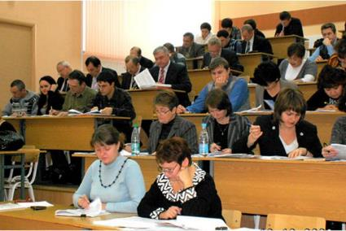
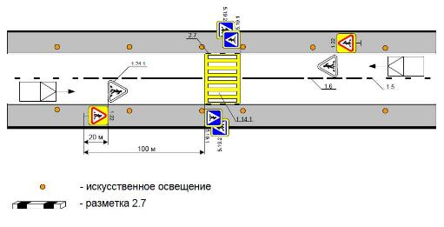
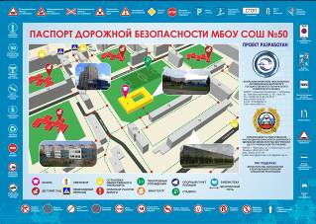
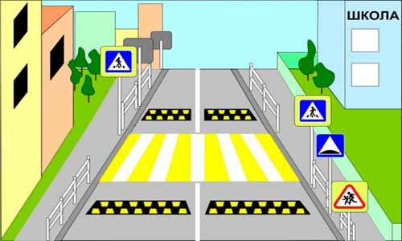


Обучение детей правилам дорожного движения и безопасному поведению на дорогах
Требования к условиям
кадровые
материально-
техничнские
учебно-методические
и информационные

Slide 21
Создание непрерывной системы обучения детей БДД:
Непрерывное образование – непрекращающееся целенаправленное освоение человеком социокультурного опыта с использованием всех звеньев имеющейся образовательной системы
Механизм: разработка непрерывного «сквозного» планирования и реализации обучающих программ по БДД в системе «детский сад-школа-УДО-СПО»

Slide 22
Целевые ориентиры непрерывного обучения детей БДД
Обучение детей правилам дорожного движения
Формирование у детей культуры безопасного поведения на дороге
Обучение детей безопасному участию в дорожном движении
Профилактика детского дорожно-транспортного травматизма
Пропаганда культуры поведения участников дорожного движения, формирования законопослушного поведения участников дорожного движения

Slide 23
Реализация комплексного подхода в обучении детей БДД
Комплексный подход в обучении – это установление связей и зависимостей между различными сторонами воспитательной и учебной деятельности, их объединение единой целевой направленностью
Обучение БДД:
РОДИТЕЛИ – ОБУЧАЮЩИЕСЯ – ПЕДАГОГИ
Социальные роли в обучении детей БДД:
ПЕШЕХОД - ПАССАЖИР – ВОДИТЕЛЬ
Условия транспортной безопасности:
УДС – ШКОЛЬНЫЙ АВТОБУС

Slide 24
Реализация системного подхода в обучении детей БДД
Системный подход– это совокупность хорошо структурированных и тесно взаимосвязанных между собой элементов образовательного процесса
Программно-целевой подход в управлении

Slide 25
Интеграция в обучении детей БДД:
Интеграция (восстановление, взаимопроникновение (англ.) – качественное преобразование внутри каждого элемента, входящего в систему обучения и воспитания, связь между системами, объединение в целое ранее разрозненных частей
Безопасность жизнедеятельности
как интегрированный учебный предмет

Slide 26
Деятельностный подход
в обучении детей БДД:
Деятельностный подход в обучении – это направление «всех педагогических мер на организацию интенсивной, постоянно усложняющейся деятельности, ибо только через собственную деятельность человек усваивает науку и культуру, способы познания и преобразования мира»
«Я слышу – я забываю, я вижу – я понимаю, я делаю – я усваиваю» (китайская мудрость)
Опора на субъективный (личный) опыт обучающихся

Slide 27
Социальное партнерство в обучении БДД:
Социальное партнерство – это организация взаимодействия и сотрудничества всех заинтересованных организаций
ГИБДД
здравоохранение
молодежная политика
общественные организации

Slide 28
Принципы организации обучения детей основам БДД
Принцип сезонности – это учет особенностей дорожного движения в различное время года, суток
Принцип успешности – создание условий для мотивации достижения успеха в деятельности
Принцип событийности - наличие ярких запоминающихся событий, творцами и участниками которых являются дети
Принцип дифференцированного подхода – создание условий для обучения оптимальным для каждого ребенка способом, в определенном темпе и объеме
Принцип учета возрастных и индивидуальных особенностей детей в обучении БДД

Slide 29
Дошкольный возраст
Сенситивный период психического развития
Ведущий вид деятельности – игра
Ведущая модальность – кинестетическая
Значимое лицо - родители

Slide 30
Младший школьный возраст
Ведущий вид деятельности – обучение
Ведущая модальность – аудиальная
Значимое лицо – педагог
Наиболее благоприятный период обучения БДД

Slide 31
Подростковый возраст
Ведущий вид деятельности – общение
Ведущая модальность – визуальная
Значимое лицо – сверстники
Возраст самоопределения

Slide 32
Организационно-методические рекомендации педагогам:
1. Начинать работу с анализа динамики аварийности и факторного анализа причин и условий ДТП с участием детей и подростков, учитывая:
место происшествия
характер ДТП.
2. Формулировать Правила дорожного движения в утвердительной форме − как руководство к действию.
3. Исключить из употребления фразу: «В вашем возрасте я делал (ла) так же», чтобы не терять уважение.
4. Многократно повторять в различных формах пройденный материал.
5. Использовать примеры из практики и наглядные пособия.

Slide 33
Организационно-методические рекомендации педагогам:
6. Исключать демонстрацию снимков ДТП с пострадавшими людьми.
7. Гибко реагировать на высказывания учащихся.
Анализировать причины ошибок и организовывать индивидуальную работу по устранению выявленных пробелов в знаниях учащихся.
9. Использовать интерактивные методы обучения.
10. Осуществлять совместный анализ занятия по схеме:
какие возникли чувства, переживания (интерес, радость, сочувствие, страх, тревога, удивление);
какой запомнился материал (содержание правила, название знака);
где применить полученные знания.

Slide 34
Рекомендации по использованию учебно-методической литературы:
1. Подготовку к занятию следует начинать со сверки материала с текстом действующих Правил дорожного движения.
2. Перед использованием учебного и методического материала в образовательном процессе надо получить отзыв опытного педагога или сотрудника ГИБДД о его качестве.
3. Критически относиться и обращать внимание на:
обложки, иллюстрации учебных пособий;
содержание методического материала;
сопутствующие атрибуты, используемые в играх, конкурсах;
на дидактические цели и задачи при выборе настольных игр;
плакаты по Правилам дорожного движения.
4. Адаптировать содержание материала по ПДД к возрасту детей, не перегружать занятие техническими понятиями (для дошкольника два-три понятия, младшего школьника – четыре-пять, подростков – шесть-семь).

Slide 35
Требования к организации обучения подростков безопасному поведению на дорогах
В обучении учитывать психологические особенности возраста
Опираться на активную жизненную и личностную позицию подростка, не осуществлять профилактику возникновения поведенческих рисков через демонстрацию негативных последствий рискованного поведения.
Включать детей в общественно значимые виды деятельности: общественную, культурную, спортивную и др. с целью вызывать стремление к самоутверждению в них.
В работе с подростками использовать интерактивные методы обучения, основанные на партнерской позиции и установлении причинно-следственных связей в действиях участников дорожного движения и их последствиях на дороге.

Slide 36
Разработку педагогической системы обучения несовершеннолетних Правилам дорожного движения целесообразно осуществлять по следующим направлениям:
  развивающему – формирование практических умений и навыков безопасного поведения, представлений о том, что дорога несет потенциальную опасность и ребенок должен быть бдительным и сосредоточенным;
  воспитывающему – становление школьников как субъектов дорожного движения, формирование мотивации ответственного и сознательного поведения на дорогах;
  методическому – методическое обеспечение деятельности;
  контрольно-оценочному – оценка эффективности обучения Правилам дорожного движения.

Slide 37
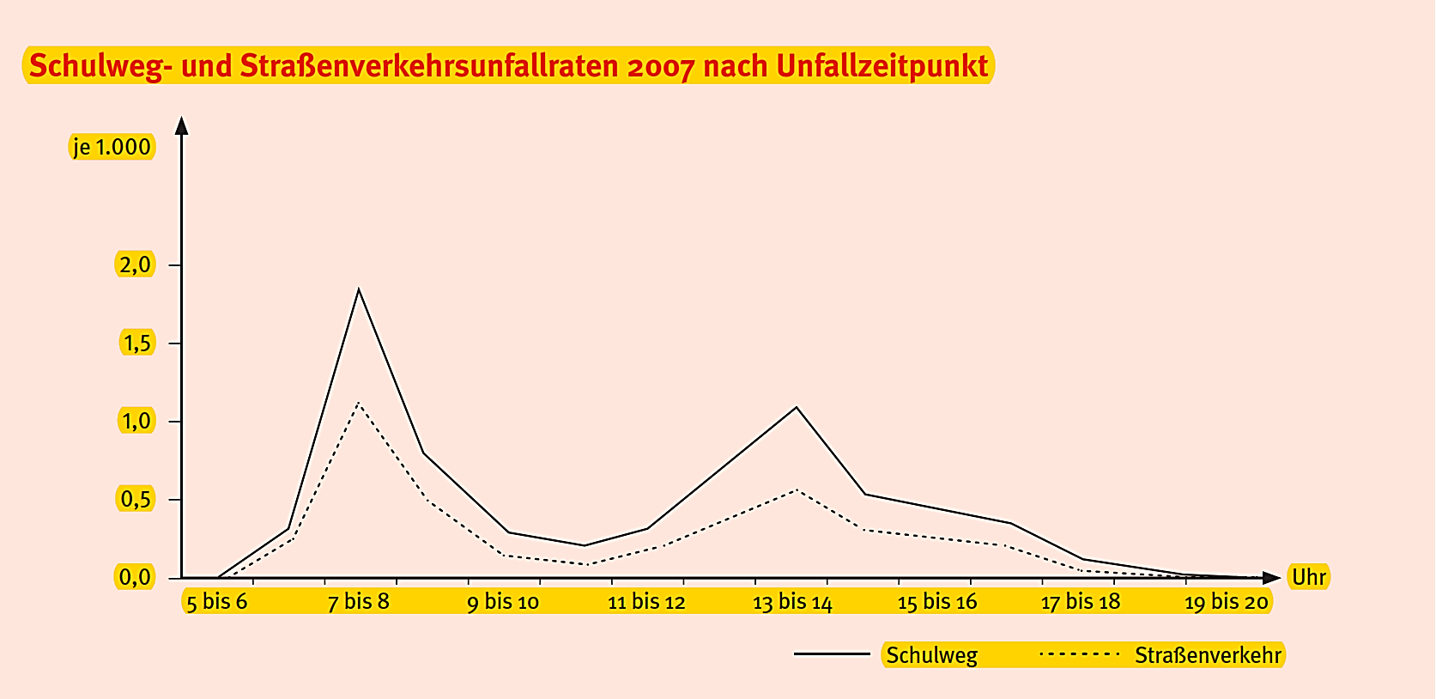
«Дорога в школу и частота ДТП в зависимости от времени их совершения»

Slide 38
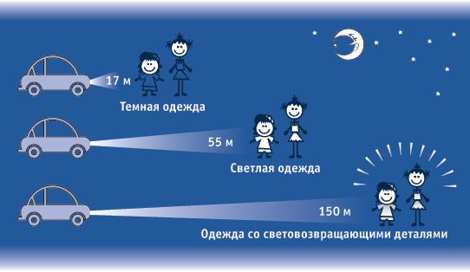
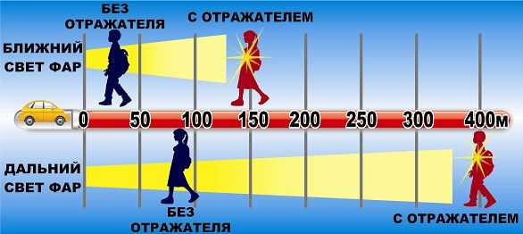
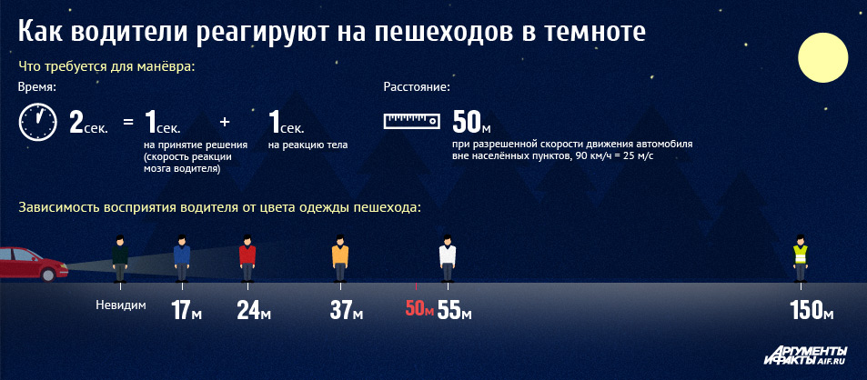
Видимость пешехода в темное время суток

Slide 39


Slide 40
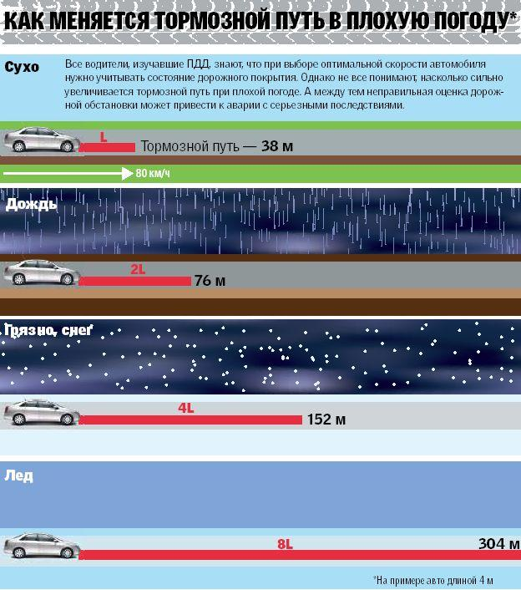
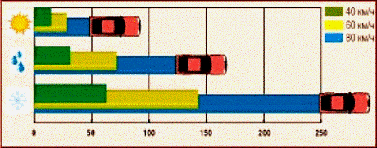

Тормозной путь автомобиля в различных условиях

Slide 41
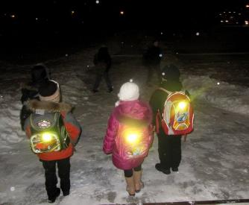
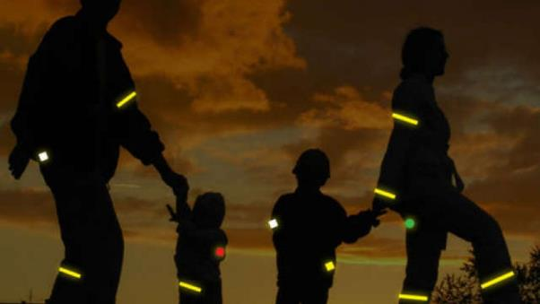
Что готовы сделать родители, чтобы обеспечить безопасность детей по дороге в школу и обратно?
школьные планы;
школьный ранец, соответствующий требованиям безопасности;
«школьные лоцманы»;
личный пример;

Slide 42
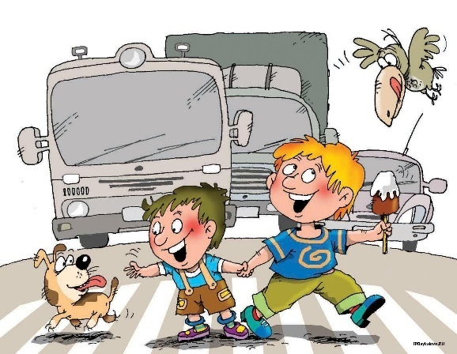
Девиз:
«наикратчайшее расстояние не всегда самое безопасное»
запланировать достаточно времени;
одежда соответствующая времени года;
смена ролей.

Slide 43
Программа «Воспитание участников дорожного движения и мобильности»
В процессе занятий ученики должны получить базовые знания:
- о восприятии погоды;
- улучшении видимости в темное время года;
- о пользе рефлекторов;
- о ситуации, в которой находятся другие участники дорожного движения при плохой видимости;
- о пользовании велосипедом при неблагоприятных метеоусловиях, о необходимых приспособлениях для обеспечения безопасности велосипеда и велосипедиста в темное время суток, при дожде и снеге.

Slide 44
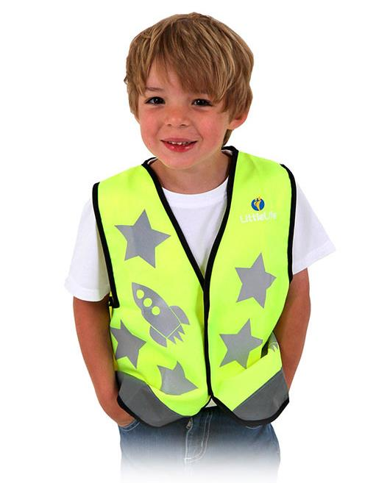
Показ мод

Slide 45
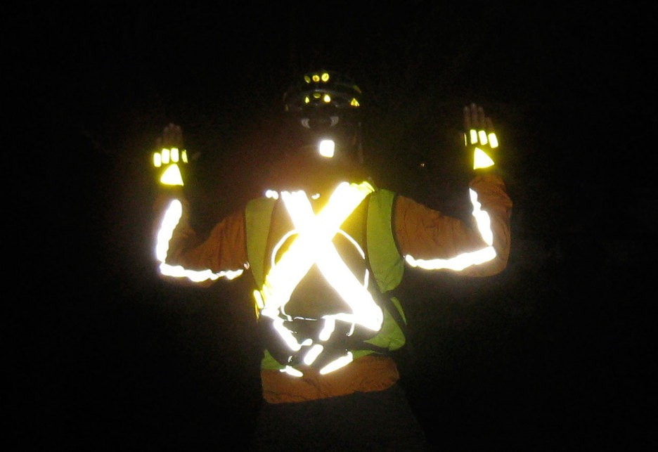
Светящиеся дети
Что можно увидеть без дополнительного освещения?
«Видимый-невидимый»

Slide 46
Спасибо за внимание!

